Slide 1
Herzlich Willkommen zum Workshop „Mit Vielfalt umgehen –
Diversity-Qualifikation für
Führungskräfte von morgen“!
Schön, dass Sie da sind! Wir starten gemeinsam um 13Uhr.

Slide 2
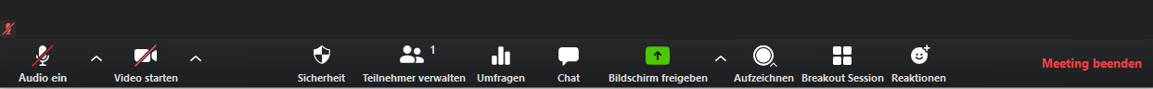
Organisatorisches
Zoom-Funktionalitäten
2
1
3
5
4
3
zu Beginn bitte alle Videos einschalten (freiwillig!)
Um sich zu Wort zu melden, bitte Mikrofon eigenständig anschalten
bei Fragen ans Plenum z.B. zu Verständlichkeit (bzgl. Ton-/Videoqualität) bitte Reaktion „Daumen hoch“ oder den Chat nutzen
Nutzung von Breakout Sessions zur Kleingruppenarbeit
Freigeben des eigenen Bildschirms

Slide 3
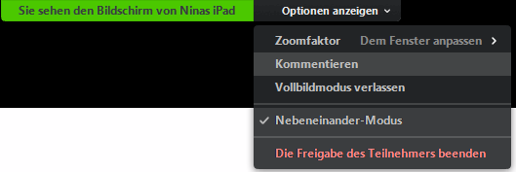
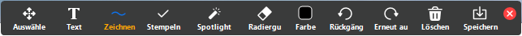
Organisatorisches
Zoom-Funktionalitäten
bei Freigabe eines Bildschirms oder eines Whiteboards: Möglichkeit zur Annotation durch alle Teilnehmenden
Öffnung der zugehörigen Tools mittels „Optionen anzeigen“ am oberen Bildschirmrand & „Kommentieren“
Auswahl an verschiedenen Annotationstools wie Texteingabe per Tastatur, Zeichnen (per Maus oder Stift) oder Farbauswahl
Möglichkeit der Speicherung der Annotationen bzw. des Whiteboards z.B. zur Dokumentation

Slide 4
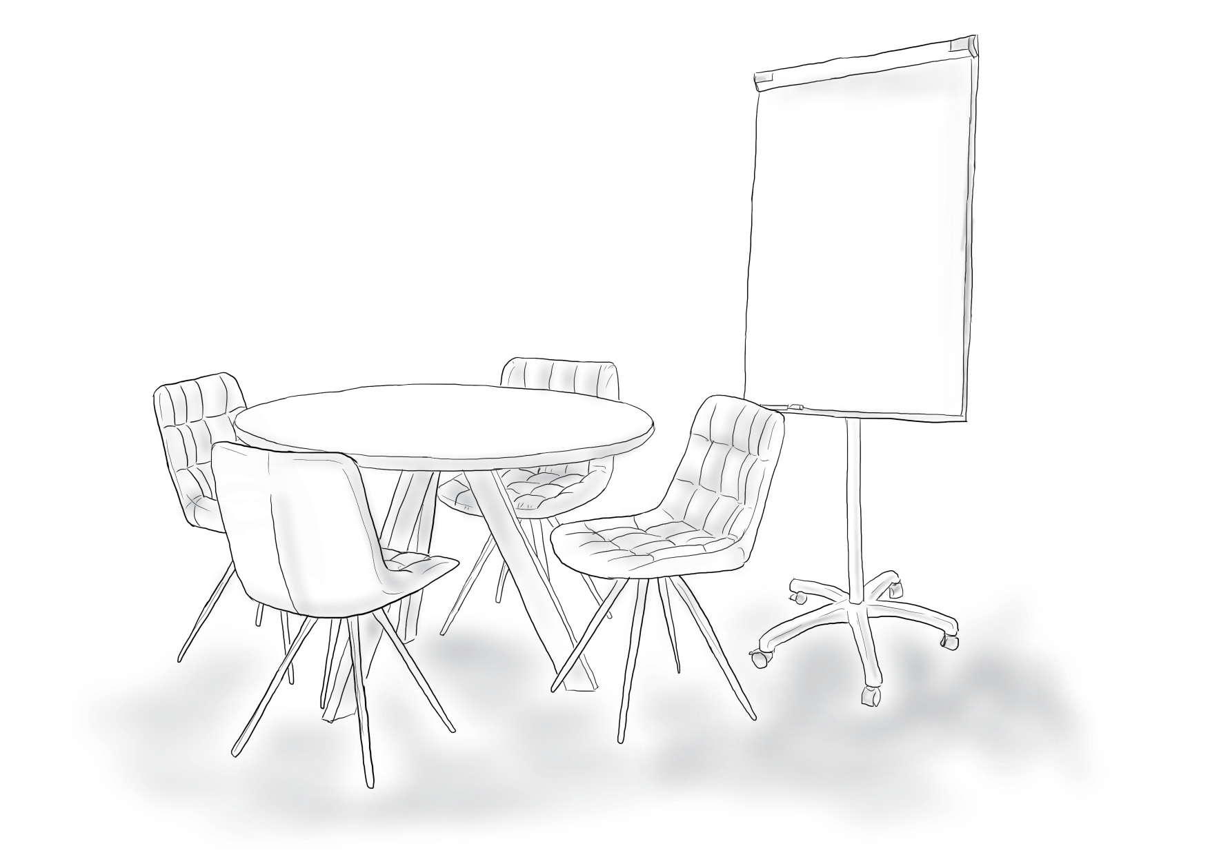
Einstieg
Vorstellungsrunde
Stellen Sie sich kurz zu folgenden Aspekten vor:
  Name
  Fachlicher Hintergrund
  Erfahrungen mit Diversity
Nennen Sie uns dabei auch Ihre Erwartungen an das Seminar.

Slide 5
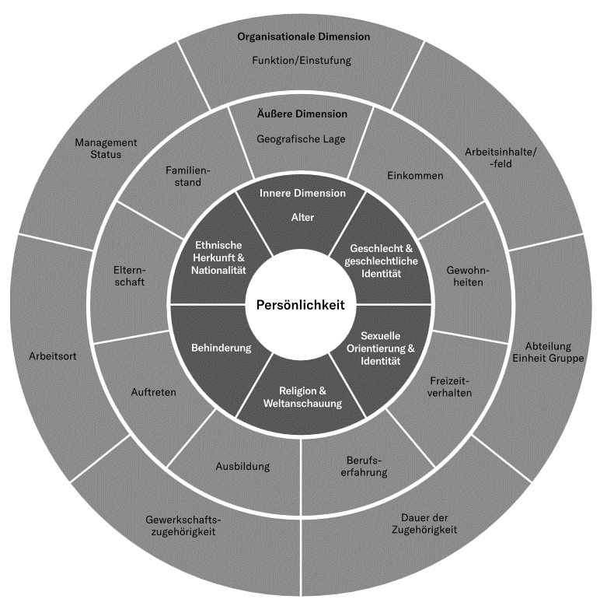
Einstieg
Definition Diversity
Innere Dimension
vom Individuum relativ unveränderbar, werden in entsprechenden Gleichbehandlungs-Gesetzen berücksichtigt
Organisationale Dimension
ist durch die Art der Zugehörigkeit innerhalb einer Institution oder Organisation bestimmt
Äußere Dimension
zeichnet sich durch Veränderbarkeit aus
Persönlichkeit
all jene Aspekte einer Person, die als "persönlicher Stil" bezeichnet werden können

Slide 6

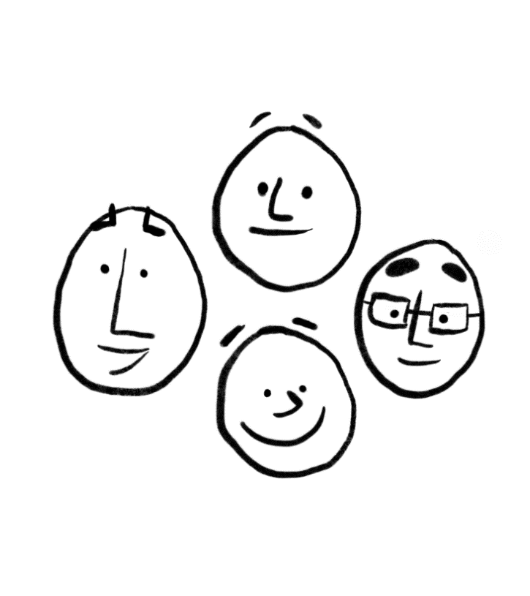
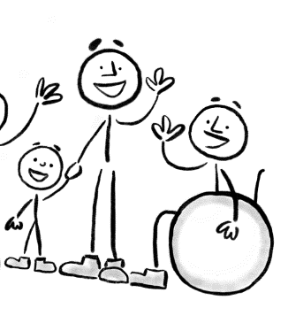

Einstieg
Definition Diversity
Diversity bezieht sich auf vielfältige Erscheinungs-formen, wobei es nicht nur um die klassischen unmittelbar erkennbaren Erscheinungsformen geht.
Diversity bezeichnet all jene menschlichen Identitäten und Charakteristika, die unterscheidend zu anderen Menschen stehen.
Dimension
physische Fähigkeiten
Dimension Gender
Dimension Alter
Dimension Ethnie

Slide 7
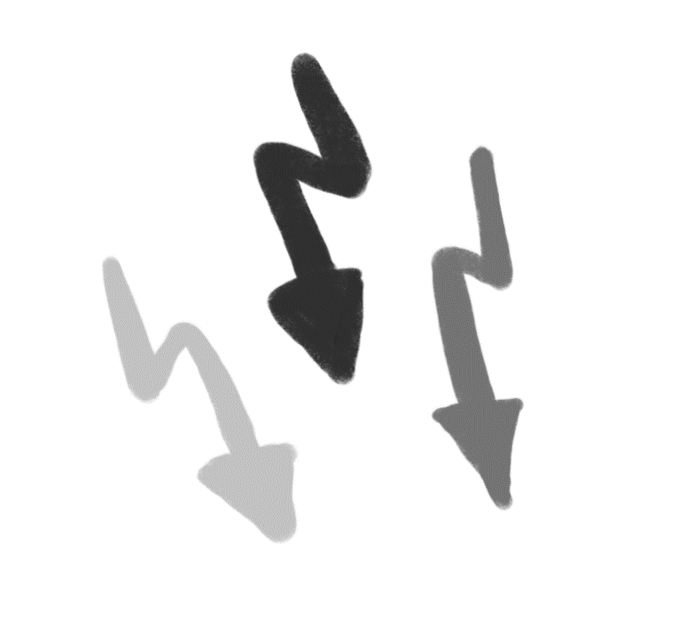
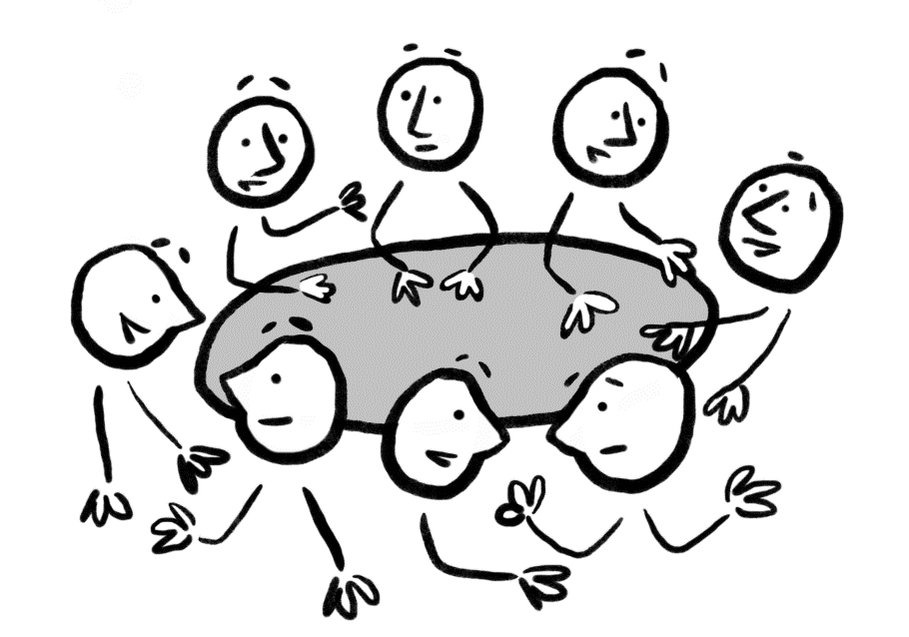


Einstieg
Ökonomische Motive: Produktivitiät von heterogenen Teams sicherstellen
Einzelne und Gruppen können überfordert oder nicht ausreichend sozial integriert werden.
Viele Meinungen, Arbeits- und Kommunikationsstile können zu Konflikten, Missverständnissen und weniger Interaktion führen.
Das soziale Klima ist maßgeblich für Bindung, Identifikation, Arbeitszufriedenheit, Gesundheit.
Wenn das soziale Klima nicht stimmt
werden Mitarbeitende krank (Arbeitsausfall),
sind weniger kreativ im Team (weniger Leistung),
kündigen (Fachkräfte gehen).

Slide 8
Gender-Barometer
Meine Lernenden sind hauptsächlich männlich.
0%
100%
Ich würde nach der Geburt meines Kindes das erste Jahr in Elternzeit gehen.
0%
100%
In bestimmten Situationen bringt mir mein Geschlecht Vorteile.
0%
100%

Slide 9
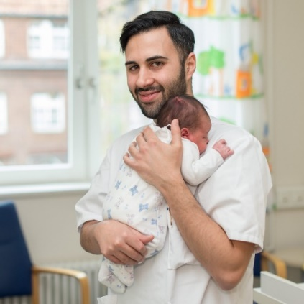
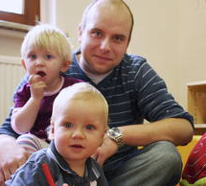
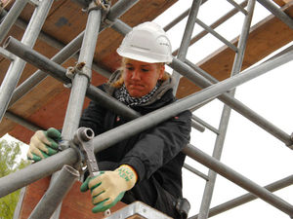
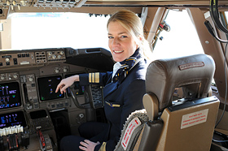
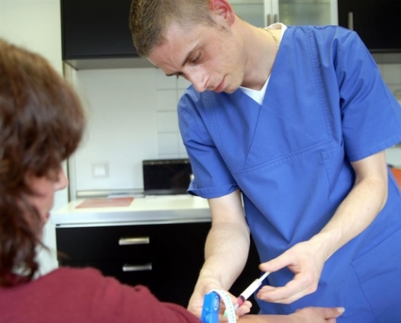
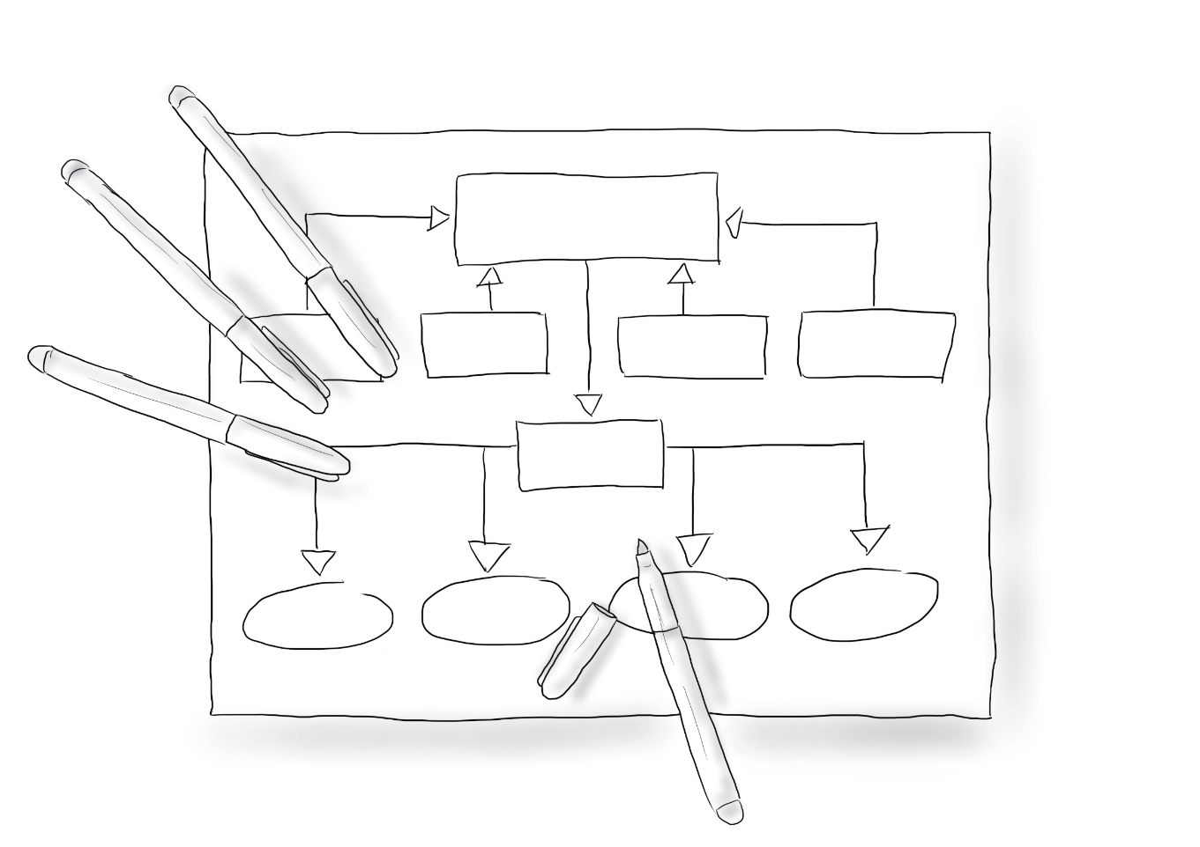
Gender Mainstreaming
Die Katholische Hochschule Aachen verzeichnet immer noch einen geringeren Anteil an männlichen Studierenden im Studiengang „Soziale Arbeit“.
Entwerfen Sie ein Werbekonzept, mit dem Männer motiviert werden, das Studium der Sozialen Arbeit aufzunehmen!
Notes:
Im Plenum:
Welches Konzept halten die TN für das Beste?
Warum?
Was scheint essentiell, um ein Studium der Sozialen Arbeit für Männer attraktiv zu machen?
Diskutieren: Was ist mit weiteren Berufen, in denen wenige Männer vertreten sind? Warum ist das so, wie kann das geändert werden?

Slide 10
Dimension Ethnie
Die Kantine soll ihr Angebot an die heterogene Belegschaft anpassen und befragt die Geschäftsführung nach den Bedarfen ihrer Belegschaft und realistische Lösungsmöglichkeiten. Im Team gibt es Christen, Hindi, Juden sowie Vegetarier und Veganer.
Ihr internationales Recruiting wirkt, aber dadurch sprechen in der Belegschaft mittlerweile 20% Englisch und nur sehr gebrochen Deutsch.
1
2
Ein wichtiger Großkunde möchte mit der Geschäftsführung und dem Bereichsleiter während eines Geschäftsessens über neue Vertragsbedingungen sprechen. Der Termin liegt im Fastenmonat Ramadan des Bereichsleiters.
Einige Kundinnen und Kunden beschweren sich darüber, dass das Unternehmen das Tragen von Kopftüchern bei Mitarbeiterinnen im Service „erlaubt“ und „dadurch unterstützt“.
3
4
Wie gehen Sie als Vorgesetzte damit um? Was und wie entscheiden Sie?

Slide 11
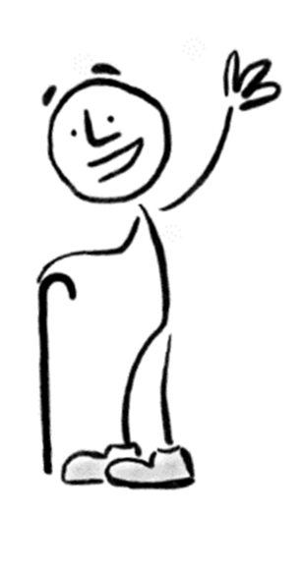
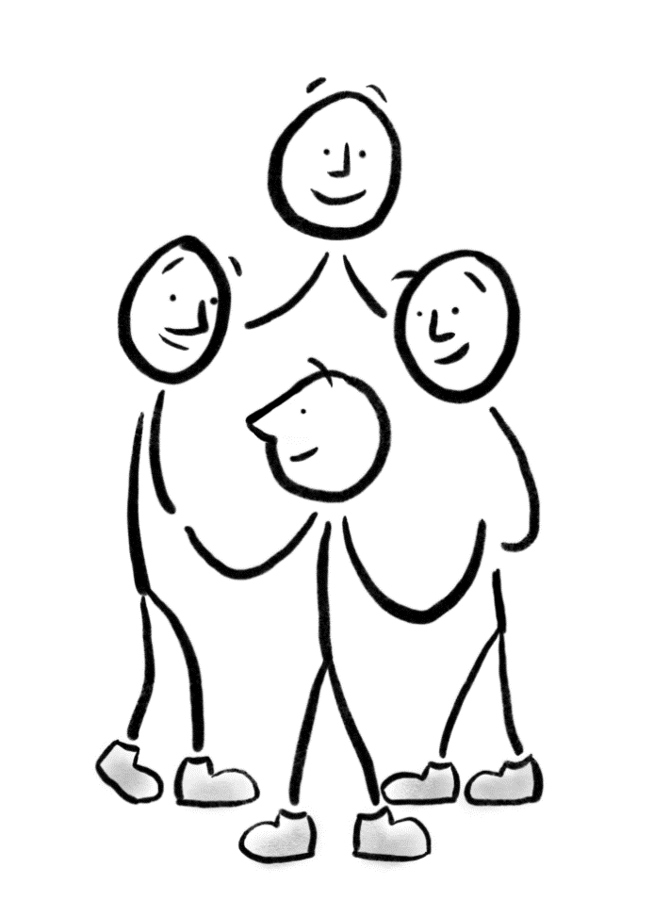

Dimension Ethnie
Diskussion:
Sammeln Sie im Team Ideen für Maßnahmen in Ihrem Unternehmen/Institut, mit denen Sie folgenden Herausforderungen begegnen können:
Beschäftigungsfähigkeit
Wissensverlust
Notes:
Diskussion & Ideensammlung im Plenum
Wie kann man den Herausforderungen „Wissensverlust“ und „Beschäftigungsfähigkeit“ im Kontext demografischer Wandel begegnen?
Sammlung von Stichworten auf Folie oder Whiteboard

Slide 12

Abschluss
Haben Sie noch Fragen oder Anmerkungen?

